Slide 1
㈜에이블씨엔씨 POS/PRM 고도화 구축
운영자매뉴얼
2020.05.20

Slide 2
1. 어플리케이션 설치 정보
1.1. PRM 프로젝트 설치경로
어플리케이션 명 | 설치서버 |  | 설치경로
에이블씨앤씨 POS/PRM 시스템 | 개발서버 | 192.168.250.8 | /home/httpd/missha/WebRoot/aps
 | 운영서버1 | 61.100.3.208 | /home/httpd/missha/WebRoot/aps
 | 운영서버2 | 61.100.3.245 | /home/httpd/missha/WebRoot/aps
1.2. TR/멤버십 설치경로
어플리케이션 명 | 설치서버 |  | 설치경로
TR/멤버십 인터페이스 시스템 | 개발서버 | 192.168.250.8 | /Web-Service/Web-Applications
 | 운영서버1 | 61.100.3.209 | /Web-Service-Multi/Web-Applications
 | 운영서버2 | 61.100.3.246 | /Web-Service-Multi/Web-Applications
1.3. DB접속정보
DB명 | 설치서버 |  | 접속계정
ANGPPSTS | 개발서버 | 192.168.250.6 | ASM
ANGPPS | 운영서버1 | 192.168.100.40 | ASM
ANGPPS | 운영서버2 | 192.168.100.41 | ASM

Slide 3
2. 개발 및 운영서버 반영 시 주의사항
2.1. PRM 프로젝트 반영경로
서버 | 파일 | 파일 경로
개발 및 운영서버 동일 | 화면 파일(*.xfdl.js) | /home/httpd/missha/WebRoot/aps/aps
 | XML 쿼리파일(*.xml) | /home/httpd/missha/WebRoot/aps/WEB-INF/classes/bean
 | Java class파일(*.class) | /home/httpd/missha/WebRoot/aps/WEB-INF/classes/bean
2.2. TR 반영경로
서버 | 파일 경로
개발 및 운영서버 동일 | /Web-Service/Web-Applications/DocuRoot-3
2.3. 멤버십 반영경로
서버 | 파일 경로
개발 및 운영서버 동일 | /Web-Service/Web-Applications/DocuRoot-1 /Web-Service/Web-Applications/DocuRoot-2

Slide 4
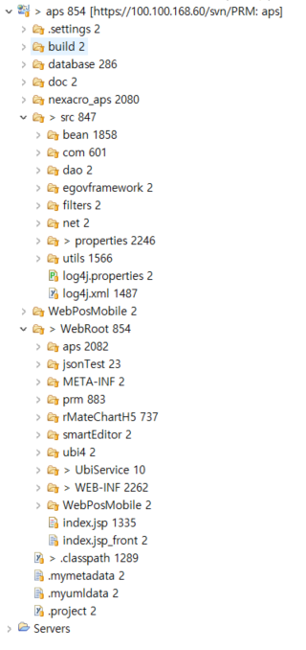
3. 프로젝트 구조
PRM 넥사크로 프로젝트
자바 서비스파일
환경 설정 파일
컴파일된 넥사크로 프로젝트

Slide 5
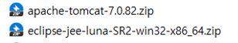
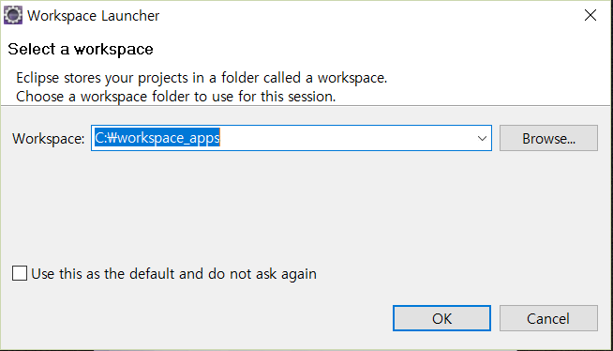
4. 개발환경 설정
이클립스 및 톰캣, 넥사크로를 설치한다
설치한 이클립스를 실행해 Workspace 생성한다.
1
2

Slide 6
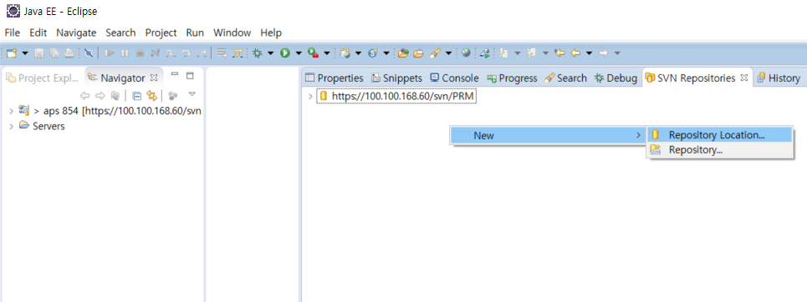
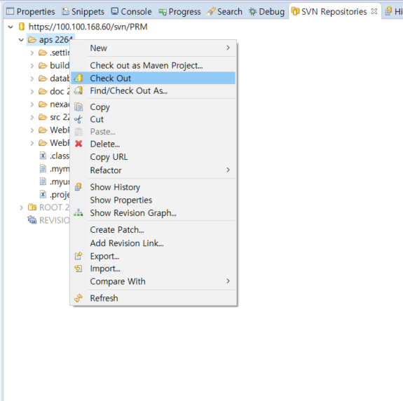
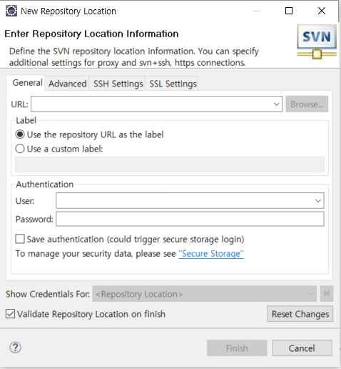
4. 개발환경 설정
4.1. 이클립스 설정
이클립스의 SVN Repositories 에서 New – Repository Location… 을 선택한다.
SVN 접속 입력 창이 나타나면 SVN URL 및 접속 계정을 입력 후 finish 버튼을 클릭한다.
신규로 생성된 SVN Repository에서 aps를 클릭 후 Check Out을 선택한다.
1
2
3

Slide 7
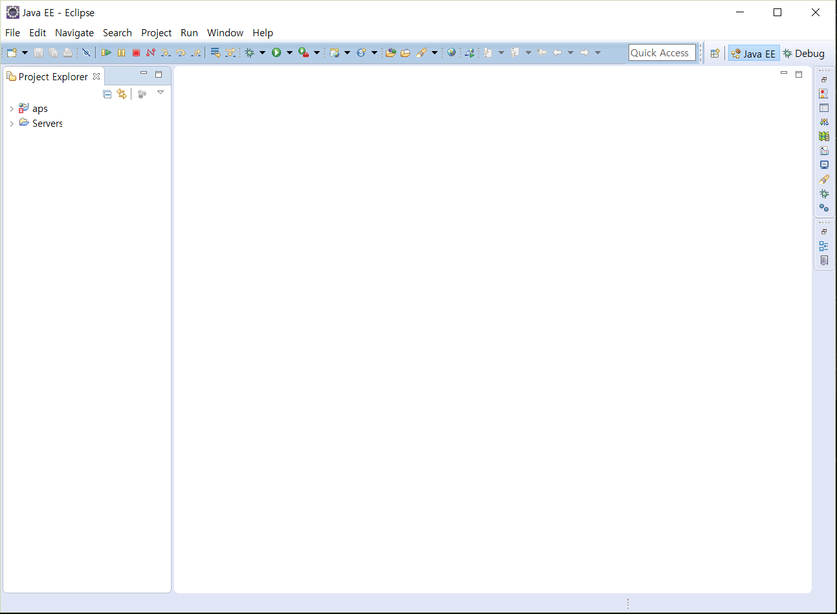
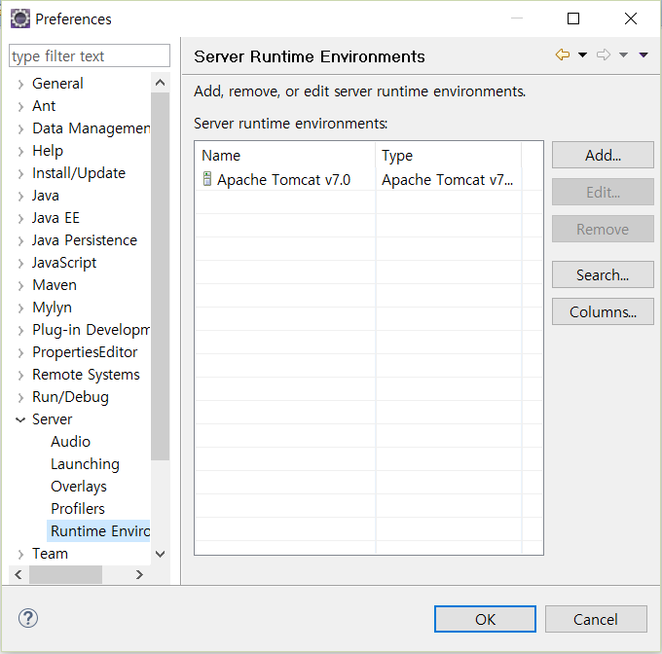
4. 개발환경 설정
4.1. 이클립스 설정
설치한 톰캣을 이클립스에 설정한다.
1

Slide 8
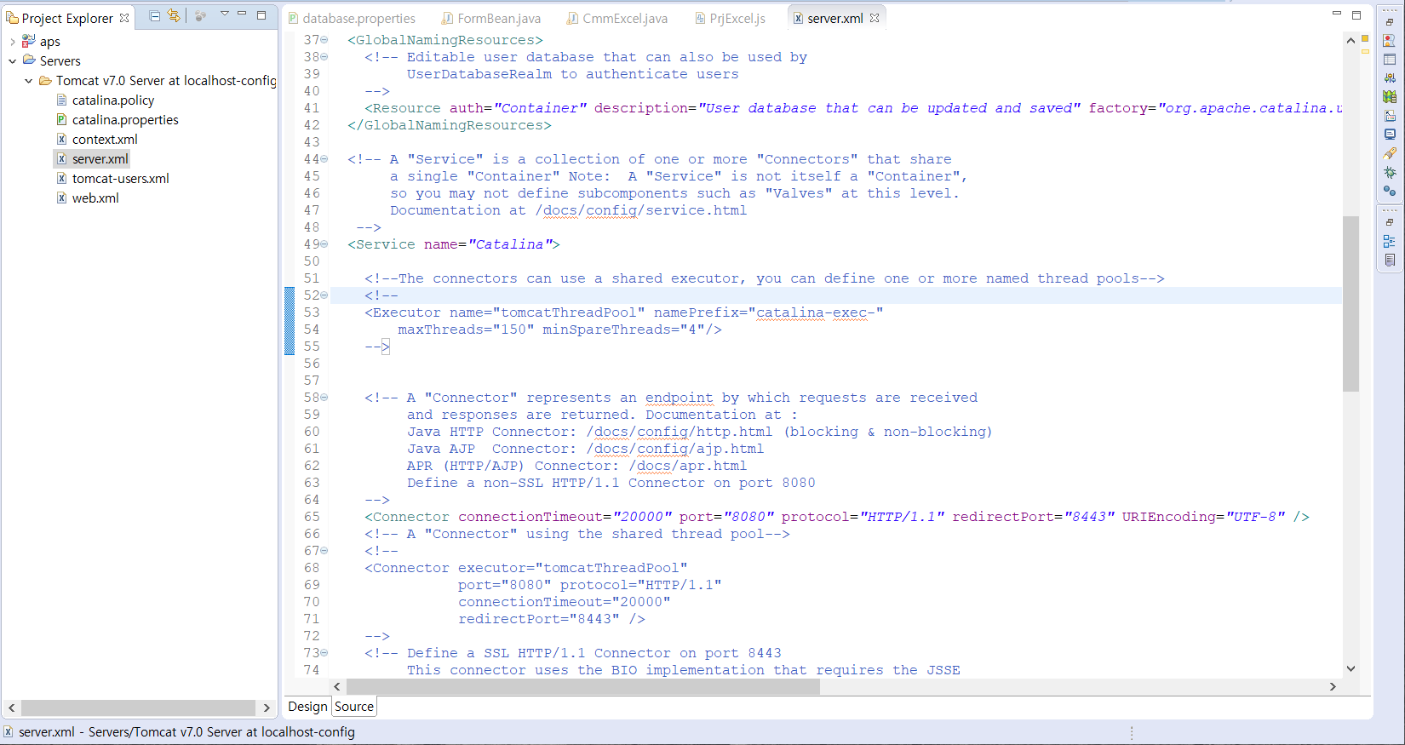
4. 개발환경 설정
4.1. 이클립스 설정
톰캣의 server.xml에서 connector부분에 URIEncoding=“UTF-8” 을 추가한다.
1

Slide 9
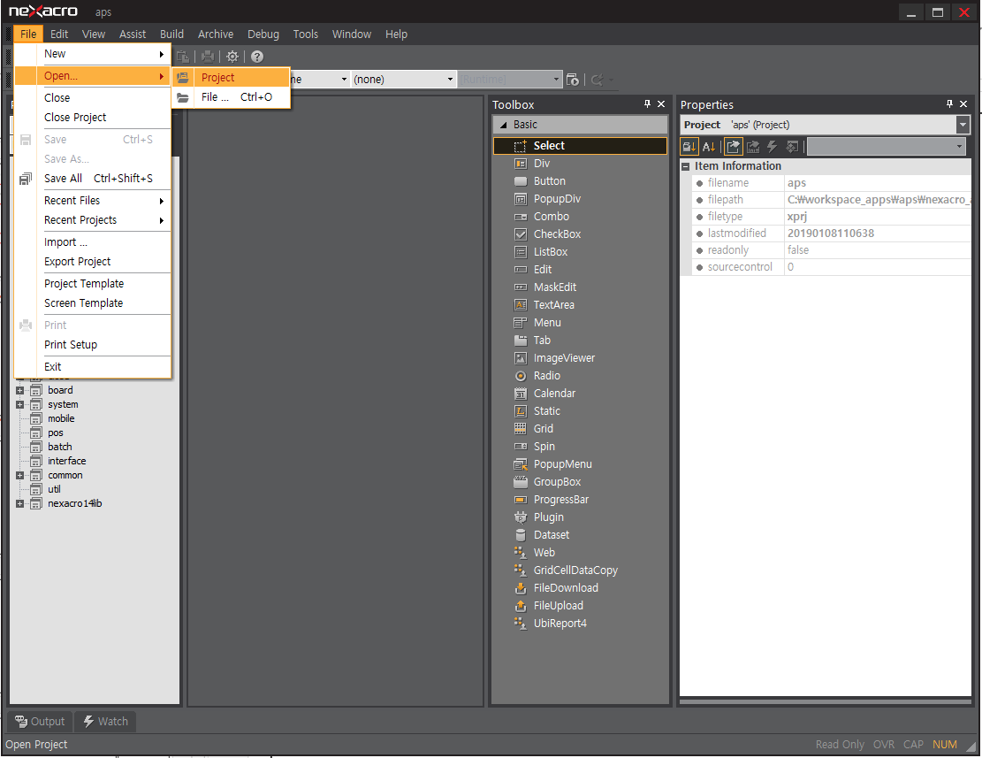
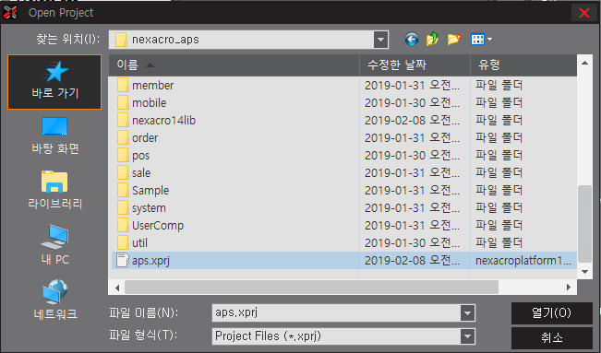
4. 개발환경 설정
4.2. 넥사크로 설정
설치한 넥사크로 실행 후 File->Open.. ->Project 선택한다.
Eclipse Workspace 경로 -> aps -> nexacro_aps -> aps.xprj 선택 후 열기 버튼을 클릭한다.
1
2

Slide 10
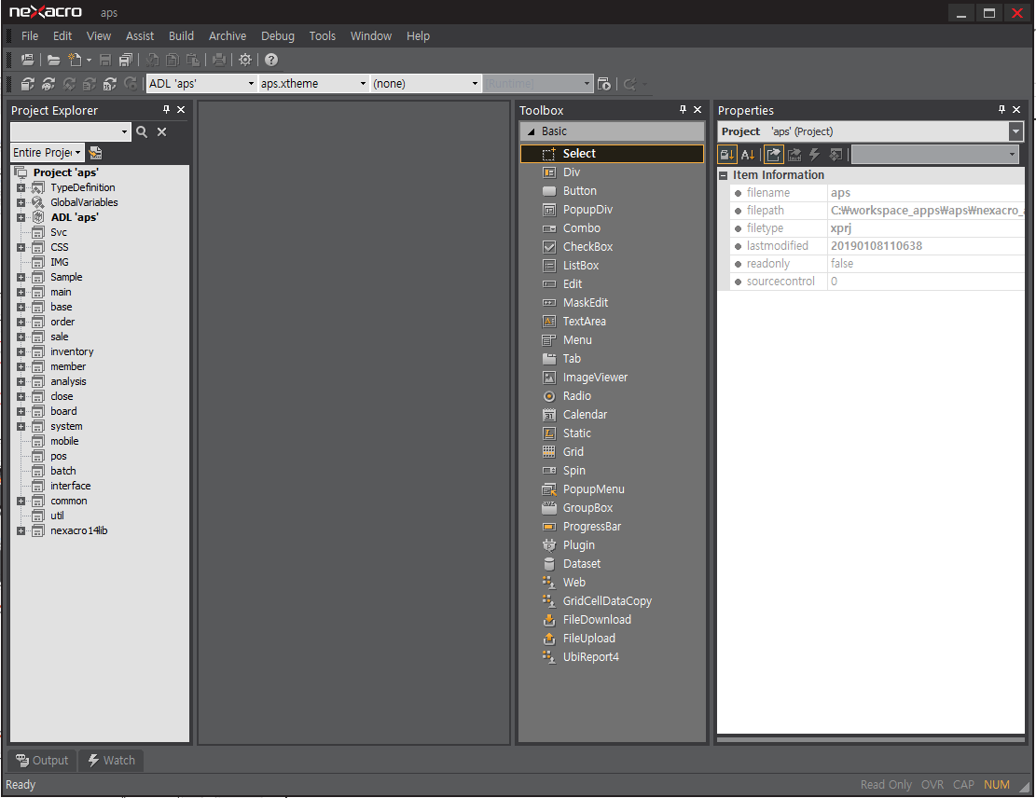
4. 개발환경 설정
4.2. 넥사크로 설정
1. 정상적으로 프로젝트가 열린 것을 확인 할 수 있다.
1

Slide 11
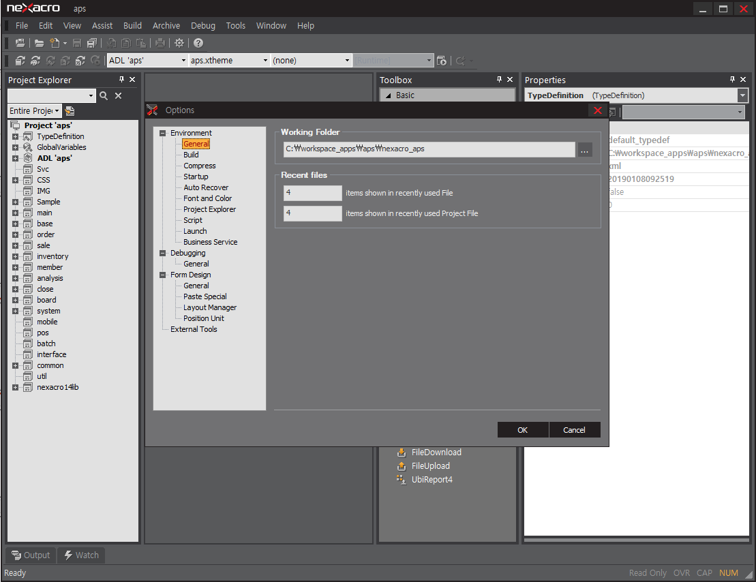
4. 개발환경 설정
4.2. 넥사크로 설정
넥사크로 상단 Tools -> Options 를 클릭한다.
Environment -> General 항목을 선택한다.
General 안의 Working Folder 항목의 경로를 Eclipse Workspace경로\aps\nexacro_aps로 변경한다.
1
2
3

Slide 12
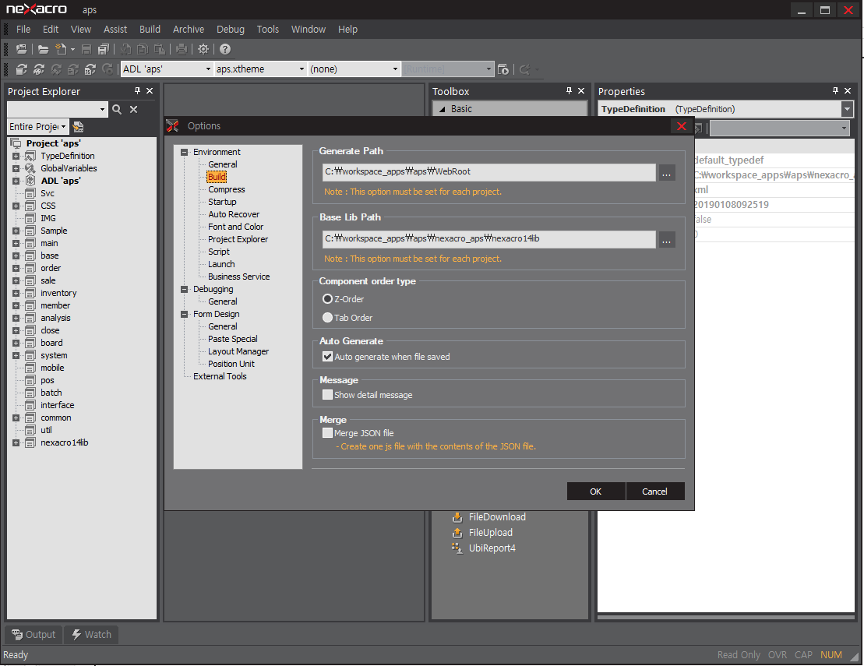
4. 개발환경 설정
4.2. 넥사크로 설정
Environment -> Build 항목을 선택한다.
Generate Path 항목을 Eclipse Workspace경로\aps\WebRoot 로 변경한다. *수정 및 생성된 넥사크로파일을 컴파일하면 위에 설정한 경로에 저장된다.
Base Lib Path 항목을 Eclipse Workspace경로\aps\nexacro_aps\nexacro14lib 로 변경한다
Auto Generate 항목을 체크한다 *체크 시 소스 수정 후 저장 시마다 자동 컴파일됨
2
1
3
4

Slide 13
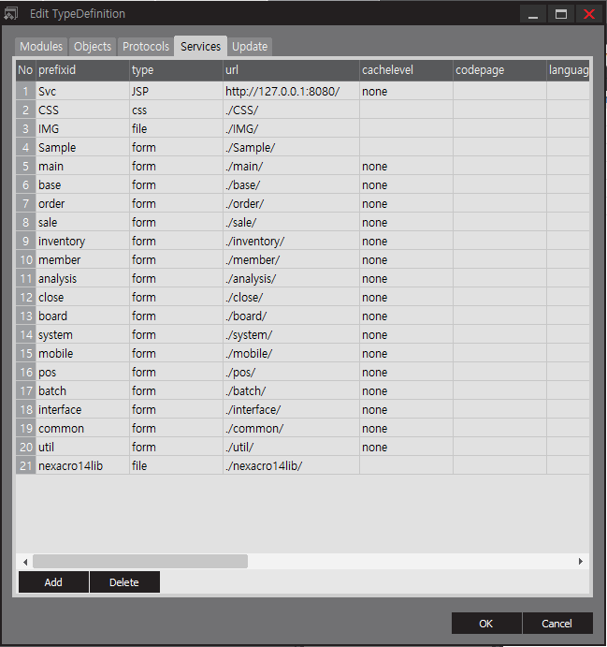
4. 개발환경 설정
4.2. 넥사크로 설정
TypeDefinition 을 더블클릭한다.
나타난 팝업 창의 Services 탭을 선택한다.
Svc항목의 url을 http://127.0.0.1:8080/ 으로 설정해준다. *로컬 ip + 설정한 톰캣 포트 (운영서버 반영시에는 운영 도메인으로 변경 후 반영해야한다.)
2
3
1

Slide 14
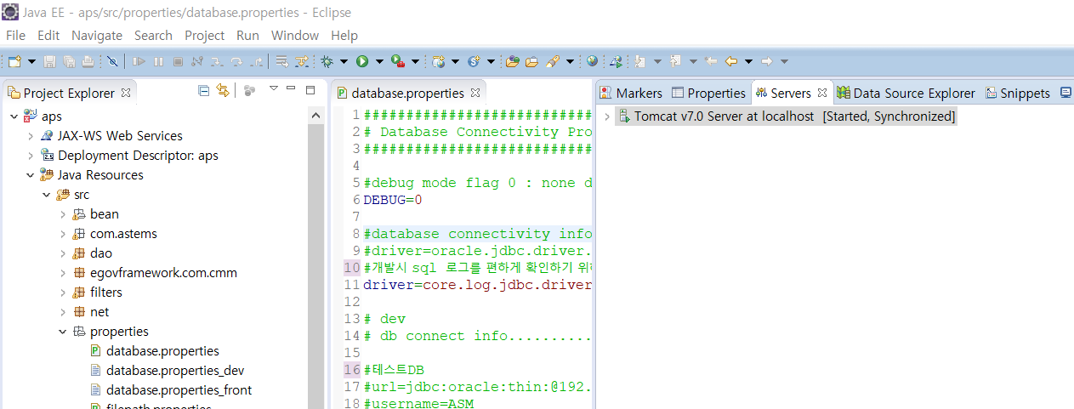
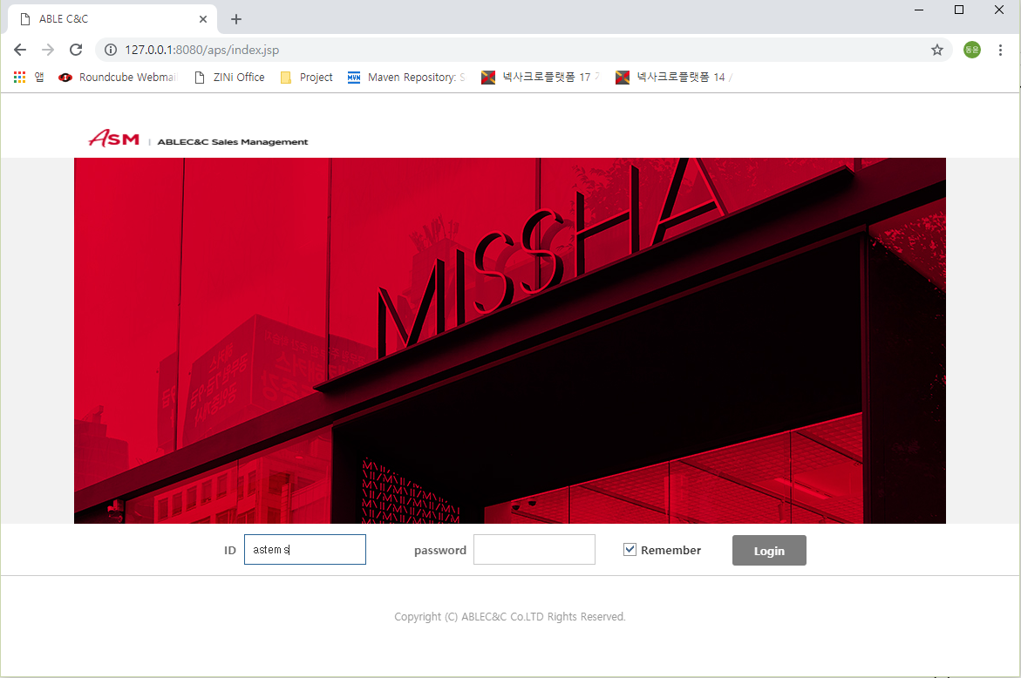
4. 개발환경 설정
4.3. 프로젝트 실행
톰캣 실행
웹 주소창에 127.0.0.1:PORT 입력 시 실행되는 것을 확인한다.
1
2

Slide 15
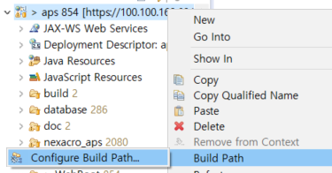
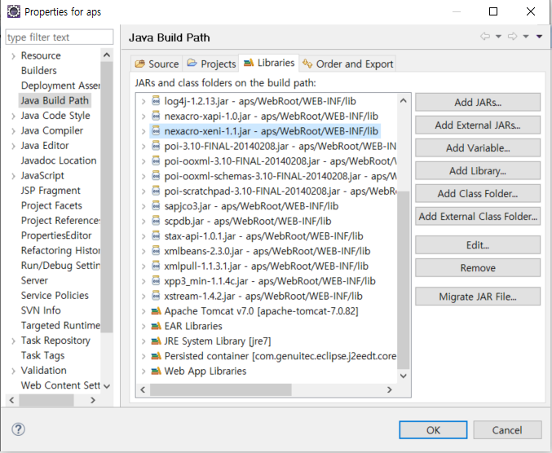
4. 개발환경 설정
4.3. 프로젝트 실행
프로젝트 설정 완료 후 실행 중 오류 발생 시
프로젝트 aps 우클릭 후 Build Path -> Configure Build Path…을 클릭한다.
팝업 된 Build Path 창의 Libraries 탭에서 Java 및 톰캣의 경로가 정확히 입력되어 있는지 확인한다.
1
2

Slide 16
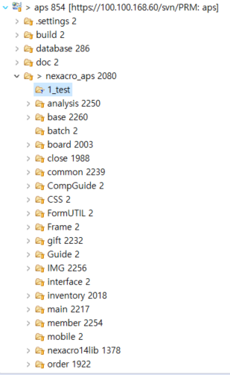
5. 신규 메뉴 및 화면 추가
5.1. 신규 메뉴 생성
이클립스에서 넥사크로 화면 소스 경로 아래에 신규 메뉴를 위한 폴더를 생성한다.
1

Slide 17
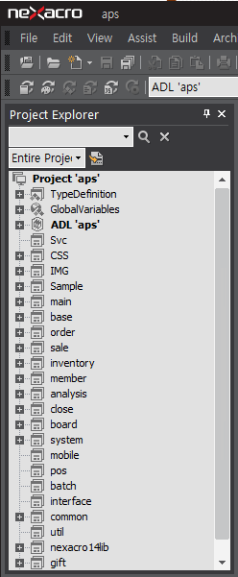
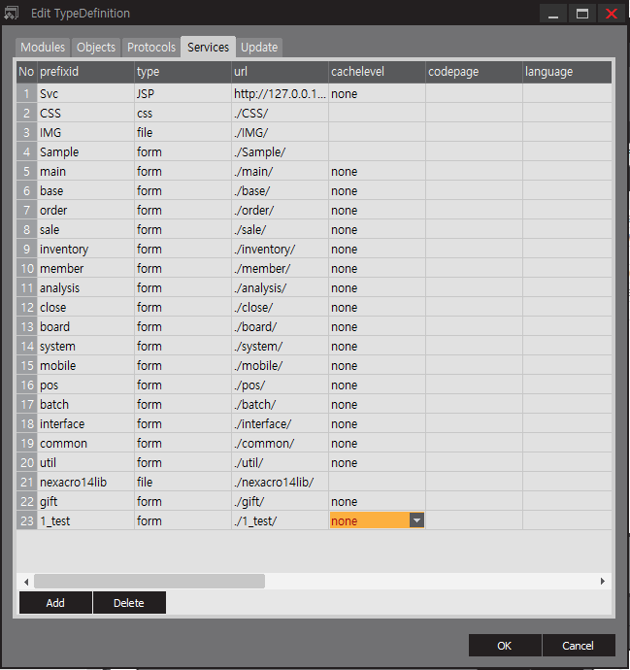
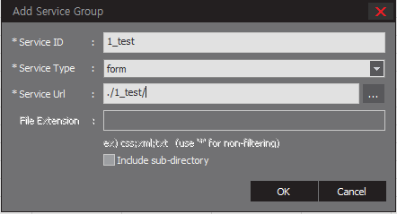
5. 신규 메뉴 및 화면 추가
5.1. 신규 메뉴 생성
TypeDefinition을 더블클릭한다.
Services 탭에서 Add버튼을 클릭 후 이클립스에서 추가했던 폴더명과 폴더 경로를 추가한다. 이 때 cachelevel은 none으로 변경한다.
1
2
2

Slide 18
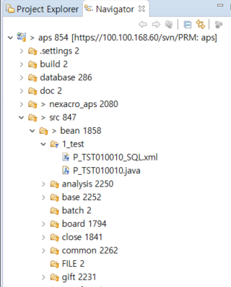
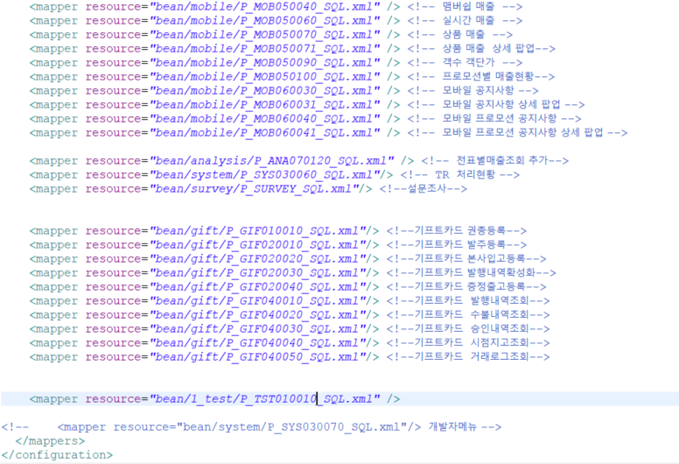
5. 신규 메뉴 및 화면 추가
5.1. 신규 메뉴 생성
JAVA, XML 소스의 기본경로에 화면 경로와 동일하게 폴더를 생성한다.
규칙에 맞게 java 파일과 XML 파일을 생성한다.
mybatis_config 파일에 XML 파일 경로를 추가해준다.
* 위의 작업까지 마친 후 실제 PRM 화면에 보여 주기 위한 작업이 존재하며 해당 내용은
사용자매뉴얼 중 시스템관리-메뉴관리 매뉴얼 참조
1
2
3

Slide 19
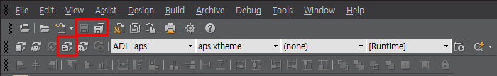
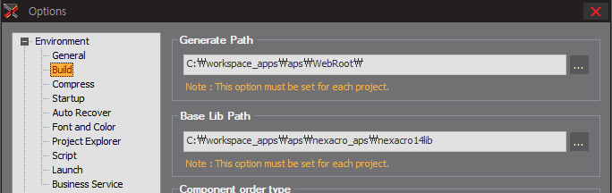
6. 화면소스 컴파일 및 서버 반영
6.1. 화면소스 컴파일
화면 소스를 수정한 후 서버에 반영하기 위해선 컴파일 된 js파일을 WEB서버에 올려야 한다.
- 기본적으로 화면의 소스를 수정 후 [그림 5-1]의 Ctrl + S, 메뉴의 저장 또는 메뉴의 Generate File을 이용하여 컴파일을 한다.
- 소스를 컴파일 하면 컴파일 된 js파일은 아래처럼 메뉴의 Options 버튼을 클릭하여 Options 창을 연 후 Environment > build의 Generate Path에 설정된 경로 + 프로젝트 명 + 폴더 경로에 생성된다.

Slide 20
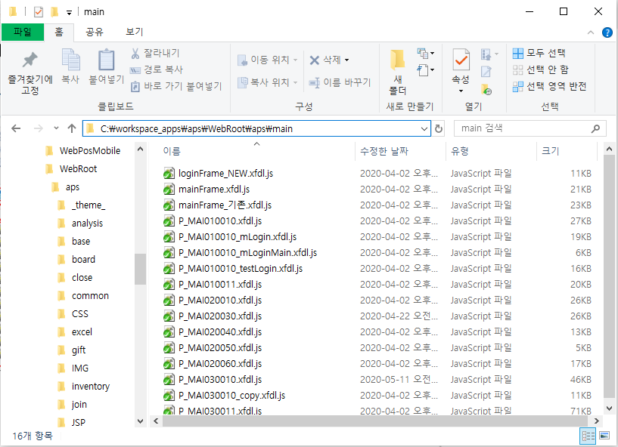
6. 화면소스 컴파일 및 서버 반영
6.1. 화면소스 컴파일
Generate Path
프로그램 명
프로젝트 경로
컴파일된 js파일
1
1
1
1

Slide 21
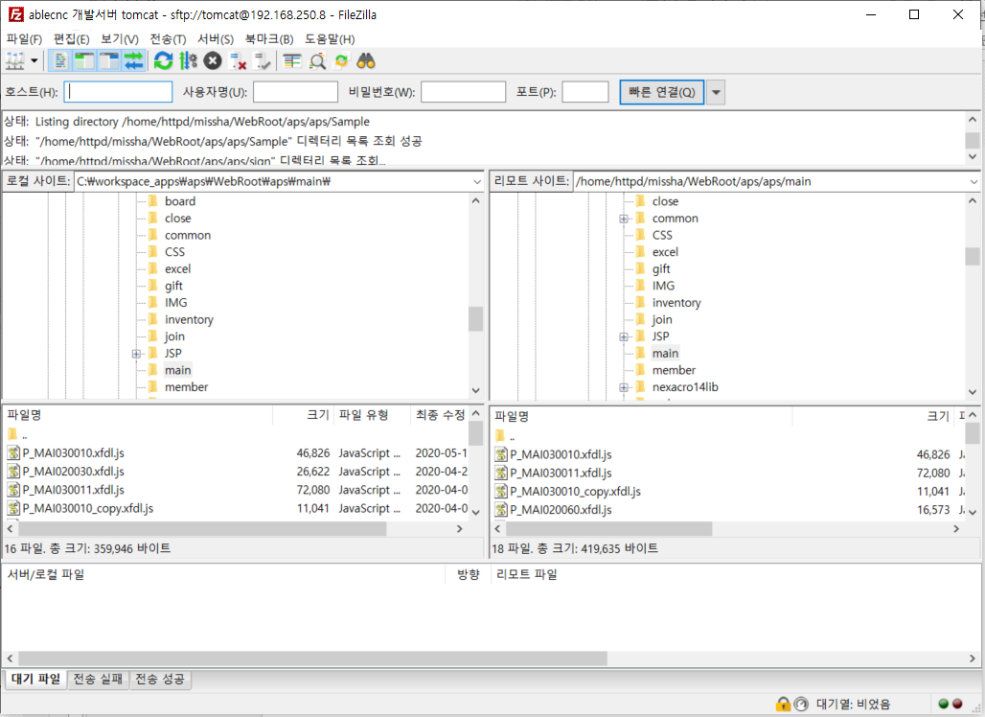
6. 화면소스 컴파일 및 서버 반영
6.2. 화면소스 서버 반영
Nexacro 소스는 \nexacro_aps 폴더의 하위 파일들과 \WebRoot\aps 폴더 하위의 파일들이 있다.
\nexacro_aps 폴더 하위의 파일들은 nexacro를 수정하기 위한 파일들로 SVN에만 commit 하고 개발, 운영서버에는 업로드 하지 않는다. (*.xfdl 파일)

Slide 22
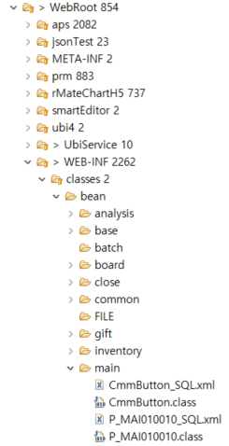
6. 화면소스 컴파일 및 서버 반영
6.3. java, XML 소스 서버 반영
Eclipse의 메뉴에서
Project > Build Automatically 항목이
체크된 경우 소스를 저장할 때
java파일은 class파일로 자동으로 Build되어 /WebRoot/WEB-INF/classes폴더에
기존 폴더경로와 동일한 위치에 생성된다.

Slide 23
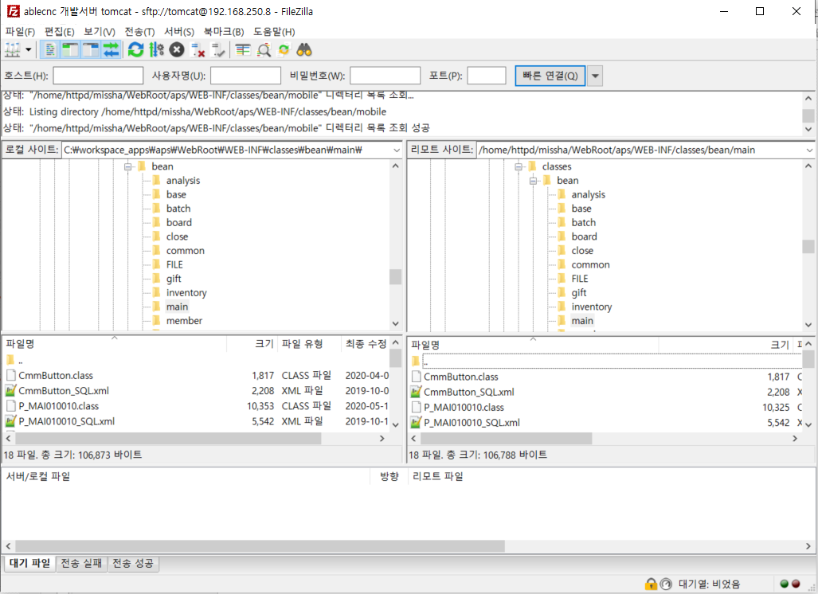
6. 화면소스 컴파일 및 서버 반영
6.3. java, XML 소스 서버 반영

Slide 24
6. 화면소스 컴파일 및 서버 반영
6.4. 서버 반영 시 주의사항
개발서버, 운영서버와 로컬 간 서비스 환경이 다른 파일들이 존재한다.
해당 파일 중 몇몇은 한번 배포하면 다시 반영하는 경우는 드물지만 반영 시 주의가 필요하다.
해당 내역은 아래와 같다.
개발/운영서버 경로 | 로컬 경로 | 파일명
/home/httpd/missha/WebRoot/aps/WEB-INF/classes/properties | C:\workspace_apps\aps\src\properties | database.properties
 |  | filepath.properties
 |  | mybatis-config.xml
/home/httpd/missha/WebRoot/aps/aps | C:\workspace_apps\aps\WebRoot\aps | aps.xadl.js
 |  | aps.xadl.quickview.js
위와 같은 파일들은 파일 그대로 반영하면 안되므로 다음과 같은 방법 중 하나로 반영해야한다.
반영 전 로컬에서 운영기준으로 수정한 후 반영 한 뒤 다시 로컬 기준 소스로 복구시킨다.
운영에 있는 파일을 다운로드 한 후 추가된 내용만 입력 후 반영한다.
운영 및 개발 전용 파일을 따로 만들어 놓고 해당 파일을 반영한다.
(예: 개발서버라면 database.properties_dev 파일을 서버에 업로드하고 파일명을 database.properties로 변경한다.)

Slide 25
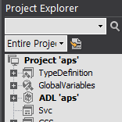
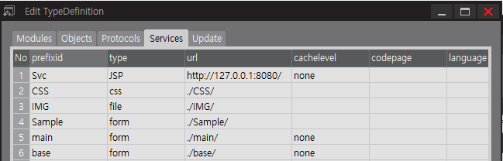
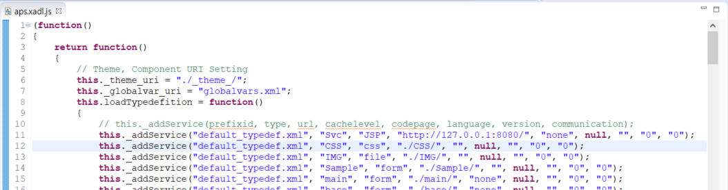
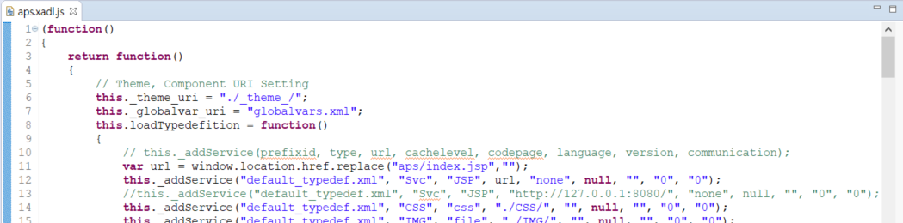
6. 화면소스 컴파일 및 서버 반영
6.4. 서버 반영 시 주의사항
넥사크로에서 메뉴추가 등으로 TypeDefinition이 수정되거나 전역변수 추가 등의 작업으로 GlobalVariables가 수정되는 경우가 존재한다.
1번에서 수정 후 저장(컴파일) 시 로컬 기준으로 되어있는 Svc의 값도 컴파일된 파일인 aps.xadl.js 파일에 반영된다.
2번 항목을 이와 같이 수정 후 반영해야한다.
- aps.xadl.js, aps.xadl.quickview.js 파일의 경우 한 부분만 수정하면 되므로 운영기준으로 수정 해서 반영하는 것이 좋다.
2
1
2
3

Slide 26
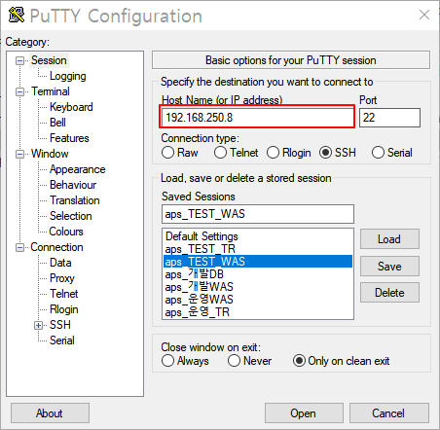
7. PRM 서비스 구동 / 종료
7.1. 서버 접속
해당 URL에서 PUTTY 프로그램을 다운로드 받는다.
PUTTY 실행 시 보여지는 창이다.
접속정보를 입력한 후 Open 버튼을 누른다.
1
https://the.earth.li/~sgtatham/putty/latest/w64/putty.exe
2
3
3

Slide 27
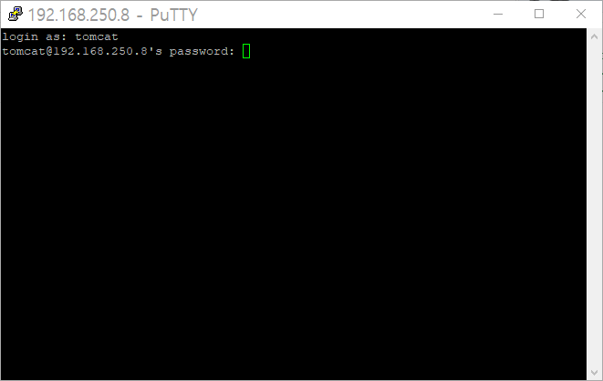
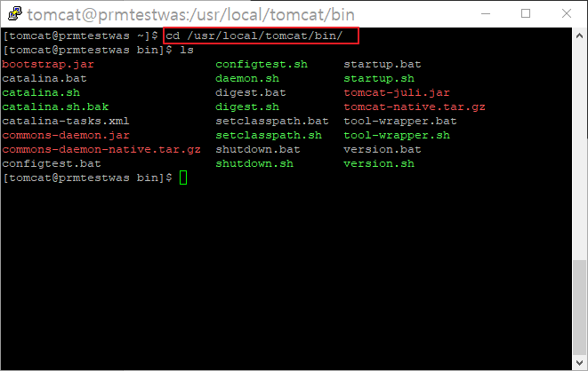
7. PRM 서비스 구동 / 종료
7.1. 서버 접속
Tomcat 계정정보를 입력한다. (ID/PW : tomcat / 패스워드)
#TOMCAT_HOME/bin 폴더로 이동한다.
1
2

Slide 28
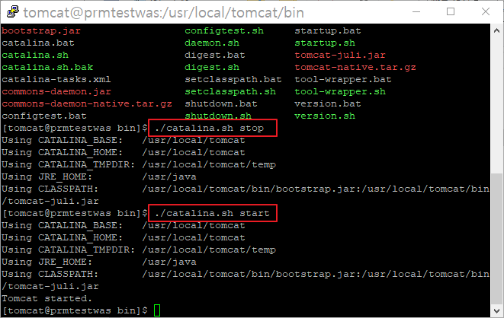
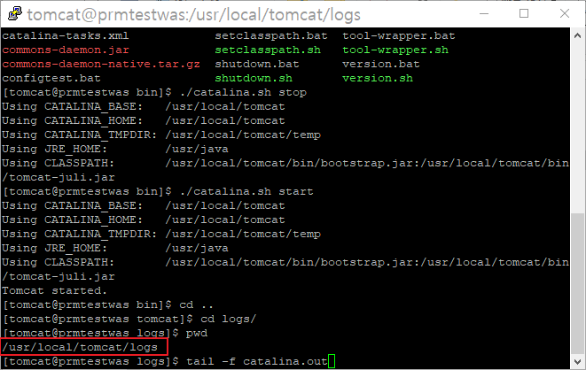
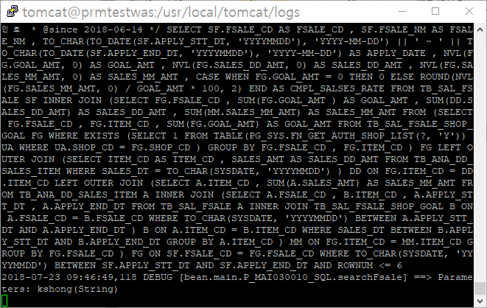
7. PRM 서비스 구동 / 종료
7.2. 서버 구동 / 종료
명령어를 사용해 Tomcat을 재시작한다. 종료 : ./catalina.sh stop 또는 ./shutdown.sh 구동 : ./catalina.sh start 또는 ./startup.sh
tomcat이 정상적으로 재시작 되었는지 log를 확인하기 위해 $TOMCAT_HOME/logs 폴더로 이동한다.
명령어를 실행해 로그를 확인한다. 로그확인 : tail -f catalina.out
정상적으로 실행된 상태의 로그 파일 내역이다.
1
4
2
3

Slide 29
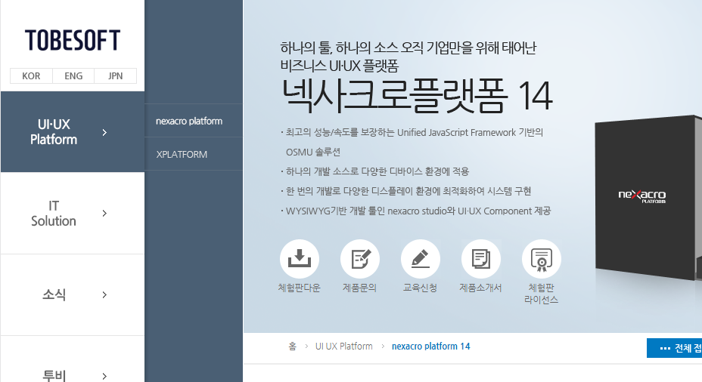
8. 넥사크로 개발 라이선스 갱신
8.1. 개발 라이센스 발급
라이선스 발급을 위해 해당 경로로 접속한다.
체험판 라이선스 버튼을 클릭한다.
1
https://www.tobesoft.com/product/Nexacro.do
2

Slide 30
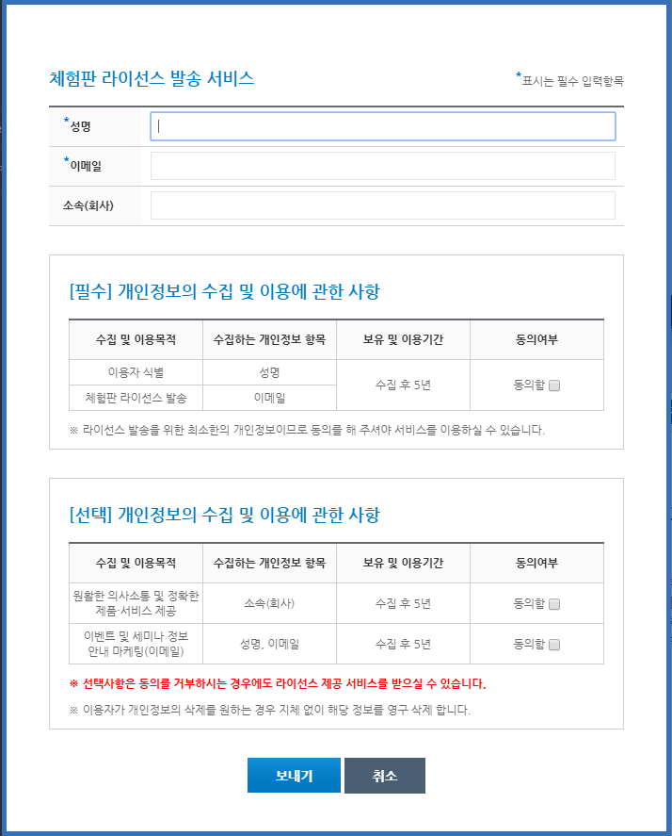
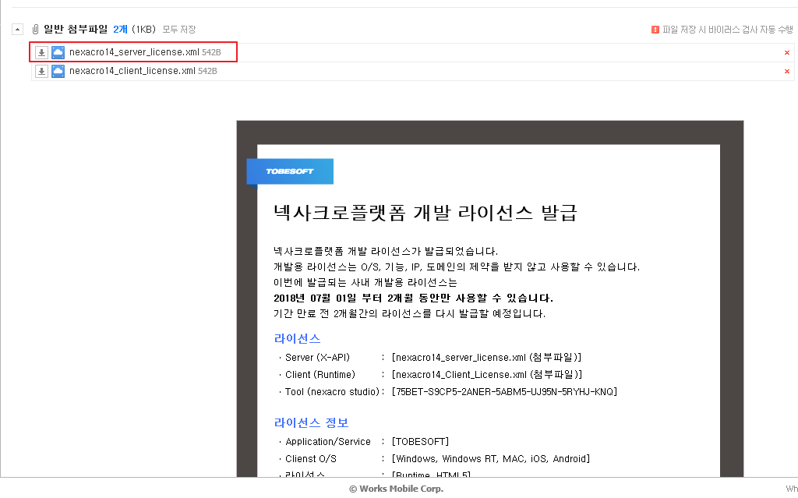
8. 넥사크로 개발 라이선스 갱신
8.1. 개발 라이센스 발급
이름과 이메일을 적은 후 신청한다.
입력한 이메일로 라이선스가 발급된다.
1
2

Slide 31
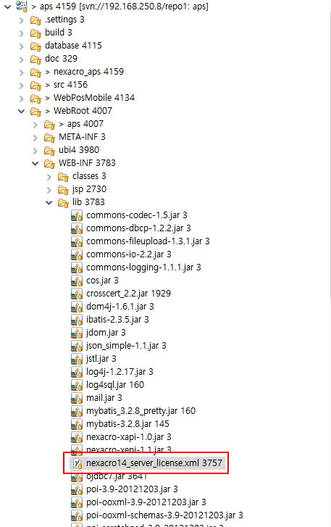
8. 넥사크로 개발 라이선스 갱신
8.2. 개발 라이센스 적용
메일에서 nexacro14_server_license.xml 파일을 다운로드 받는다.
프로젝트경로 \WebRoot\WEB-INF\lib 에 붙여넣고 commit 한다.
* 개발서버 경로는 (운영X) /home/httpd/missha/WebRoot/aps/WEB-INF/lib
1
2

Slide 32
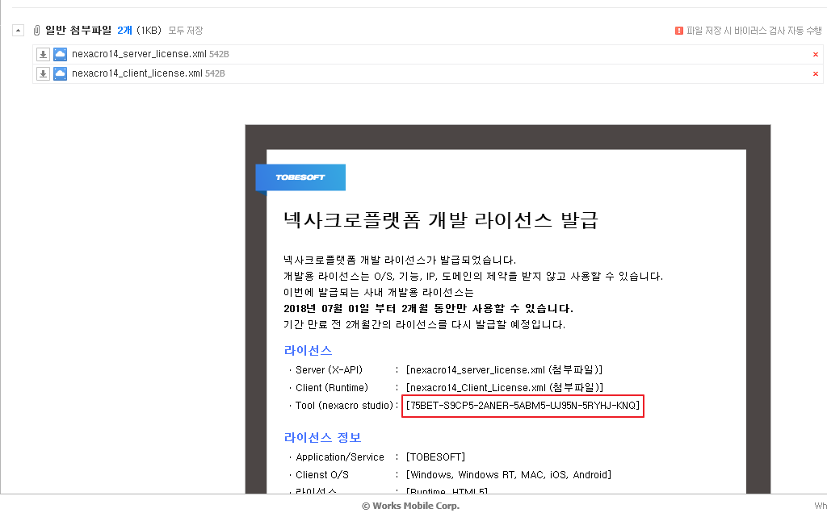
8. 넥사크로 개발 라이선스 갱신
8.2. 개발 라이센스 적용
Tool 라이선스를 복사한다.
1

Slide 33
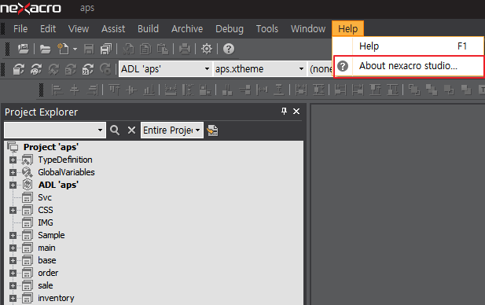
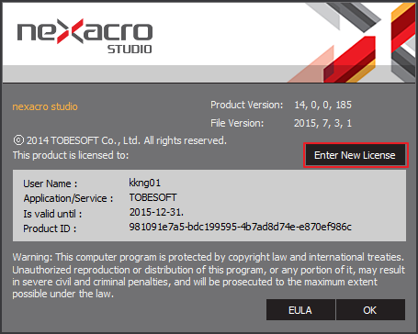
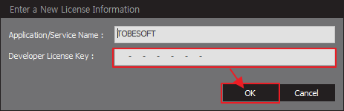
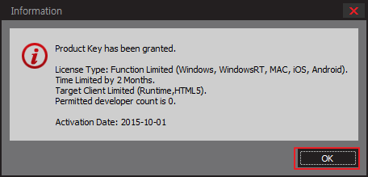
8. 넥사크로 개발 라이선스 갱신
8.1. 개발 라이센스 적용
넥사크로 스튜디오를 실행하고 상단의 Help – About nexacro studio를 클릭한다.
팝업에서 Enter New License 버튼을 클릭해 라이선스 입력창을 띄운다.
Application/Service Name에 TOBESOFT를 입력, Developer License Key에는 메일에서 복사한 라이선스를 붙여 넣고 OK 버튼을 클릭한다.
정상적으로 라이선스가 반영되면 이와 같은 팝업이 나타난다. OK 버튼을 클릭해 라이선스 갱신을 완료한다.
1
2
3
4

Slide 34


9. TR / 멤버십 개발 및 반영
9.1. TR 개발환경 설정
이클립스의 SVN Repositories 에서 New – Repository Location… 을 선택한다.
SVN 접속 입력 창이 나타나면 SVN URL 및 접속 계정을 입력 후 finish 버튼을 클릭한다.
신규로 생성된 SVN Repository에서 trService를 클릭 후 Check Out을 선택한다.
1
2
3

Slide 35
9. TR / 멤버십 개발 및 반영
9.1. TR 개발환경 설정
설치한 톰캣을 이클립스에 설정한다.
1

Slide 36

9. TR / 멤버십 개발 및 반영
9.2. TR 프로젝트 구조
각 항목 당 Controller, Mapper, Service로 구성되어있다
컴파일된 TR서비스 파일
TR 서비스파일
1
환경 설정 폴더

Slide 37

9. TR / 멤버십 개발 및 반영
9.3. TR 프로젝트 반영
TR 서비스 배포경로는 아래와 같다.
* /Web-Service/Web-Applications/DocuRoot-3

Slide 38

9. TR / 멤버십 개발 및 반영
9.4. 멤버십 개발환경 설정
이클립스의 SVN Repositories 에서 New – Repository Location… 을 선택한다.
SVN 접속 입력 창이 나타나면 SVN URL 및 접속 계정을 입력 후 finish 버튼을 클릭한다.
신규로 생성된 SVN Repository에서 webService를 클릭 후 Check Out을 선택한다.
1
2
3

Slide 39
9. TR / 멤버십 개발 및 반영
9.4. 멤버십 개발환경 설정
설치한 톰캣을 이클립스에 설정한다.
1

Slide 40

9. TR / 멤버십 개발 및 반영
9.5. 멤버십 프로젝트 구조
각 항목 당 Controller, Mapper, Service로 구성되어있다
컴파일된 멤버십 서비스 파일
멤버십 서비스파일
1
환경 설정 폴더

Slide 41

9. TR / 멤버십 개발 및 반영
9.6. 멤버십 프로젝트 반영
멤버십은 똑같은 소스를 두군데 배포해야한다.
개발 및 운영 경로
/Web-Service/Web-Applications/DocuRoot-1
/Web-Service/Web-Applications/DocuRoot-2

Slide 42
9. TR / 멤버십 개발 및 반영
9.7. TR / 멤버십 반영 시 주의사항
개발서버, 운영서버와 로컬 간 서비스 환경이 다른 파일들이 존재한다.
해당 파일 중 몇몇은 한번 배포하면 다시 반영하는 경우는 드물지만 반영 시 주의가 필요하다.
해당 내역은 아래와 같다.
개발/운영서버 경로 | 로컬 경로 | 파일명
/Web-Service/Web-Applications/DocuRoot-*/WEB-INF/classes/spring (* = DocuRoot-1, DocuRoot-2, DocuRoot-3 모두 동일) | \resources\spring\ | context-datasource.xml
/Web-Service/Web-Applications/DocuRoot-*/WEB-INF/classes (* = DocuRoot-1, DocuRoot-2, DocuRoot-3 모두 동일) | \resources\ | jdbc.properties
위와 같은 파일들은 파일 그대로 반영하면 안되므로 다음과 같은 방법 중 하나로 반영해야한다.
반영 전 로컬에서 운영기준으로 수정한 후 반영 한 뒤 다시 로컬 기준 소스로 복구시킨다.
운영에 있는 파일을 다운로드 한 후 추가된 내용만 입력 후 반영한다.
운영 및 개발 전용 파일을 따로 만들어 놓고 해당 파일을 반영한다.
(예: 개발서버라면 jdbc.properties_dev 파일을 서버에 업로드하고 파일명을 jdbc.properties로 변경한다.)

Slide 43

9. TR / 멤버십 개발 및 반영
9.8. 서버 접속
Tomcat 계정정보를 입력한다. (ID/PW : tomcat / 패스워드)
#TOMCAT_HOME/bin 폴더로 이동한다.
* TR / 멤버십서버는 reload 기능이 설정되어있어 서버를 수동으로 재기동하지 않아도 반영한 소스들이 적용된다.
1
2

Slide 44



9. TR / 멤버십 개발 및 반영
9.9. 서버 종료 및 구동
명령어를 사용해 Tomcat을 재시작한다.
tomcat이 정상적으로 재시작 되었는지 log를 확인하기 위해 $TOMCAT_HOME/logs 폴더로 이동한다.
명령어를 실행해 로그를 확인한다. 로그확인 : tail -f catalina.out
정상적으로 실행된 상태의 로그 파일 내역이다.
*종료
-멤버십 :
Document-1 반영 시 ./Server1-Down.sh
Document-2 반영 시 ./Server2-Down.sh
-TR : ./Server3-Down.sh
*구동
-멤버십 :
Document-1 반영 시 ./Server1-Startup.sh
Document-2 반영 시 ./Server2-Startup.sh
-TR : ./Server3-Startup.sh
* TR / 멤버십은 하나의 tomcat을 인스턴스로 구분해 사용하므로 각각 로그폴더 위치가 다르다.
멤버십1:~/Web-App-Servers/Tomcat-Inst-1/logs
멤버십2:~/Web-App-Servers/Tomcat-Inst-2/logs
TR: ~/Web-App-Servers/Tomcat-Inst-3/logs
1
4
2
3

